Slide 1
Fortivex Projekt- Összegző prezentáció
Készítette: Medvecz Martin, Vigh Gréta és Halász-Szabó Dániel

Slide 2
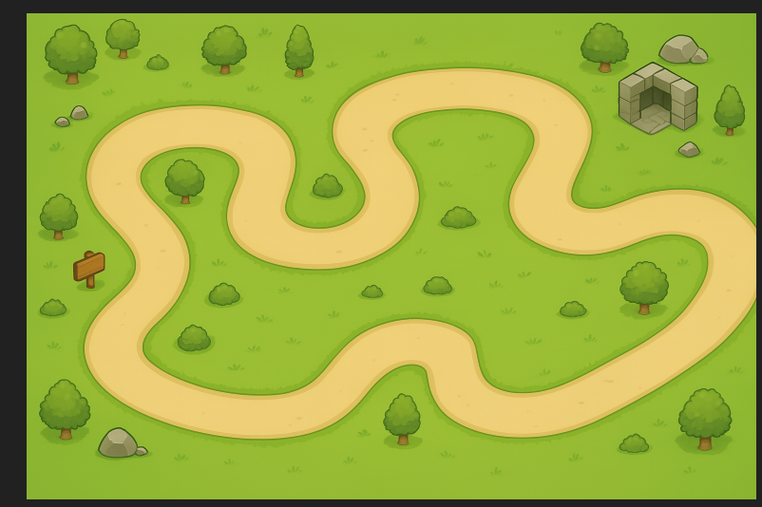
Unity/Desktop
A játék jelenleg használt térképe

Slide 3
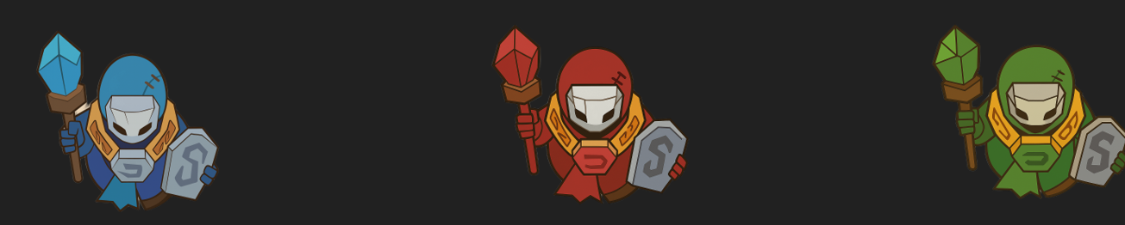
Unity II.
3 fajta ellenség:
1 normál(blue),
1 „Zerg rush” típusú (red)
1 „elit” (green)

Slide 4
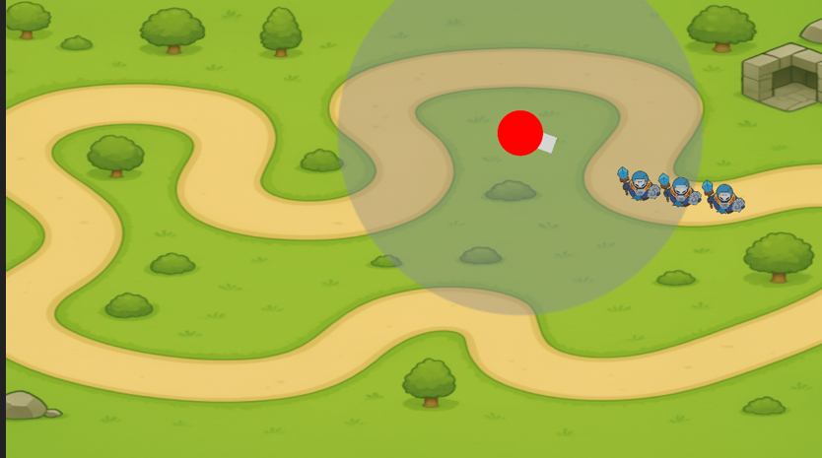
Unity III.
Alap torony kész
Torony range-e megprogramozva
Ellenségek Pathfindingja kész
YT videó: https://youtu.be/nROiWapy1eU

Slide 5
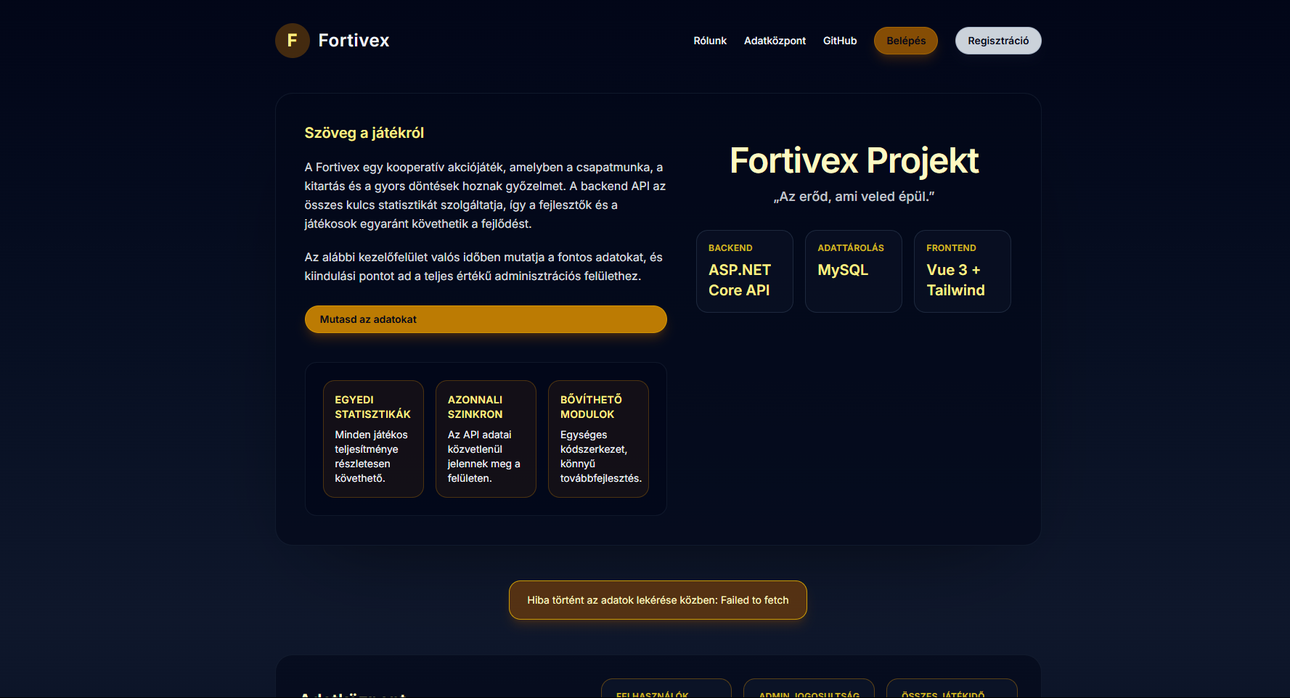
Frontend
Frontend Homepage„teste” kész
Belépés/Regisztráció menü kész
Adattáblák kész

Slide 6
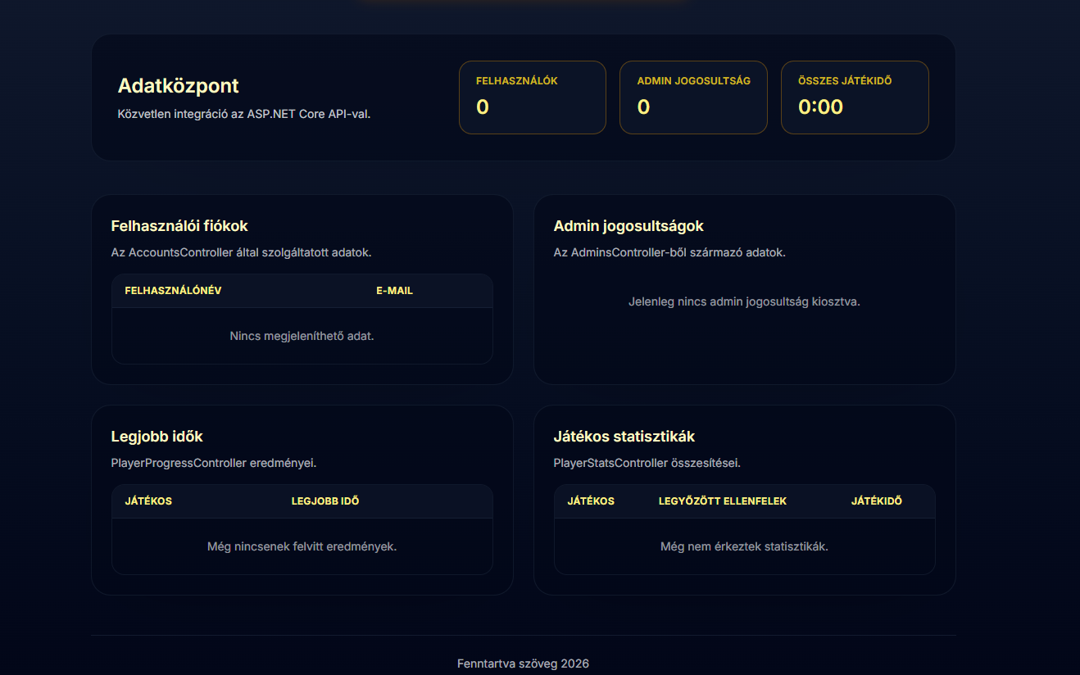

Slide 7
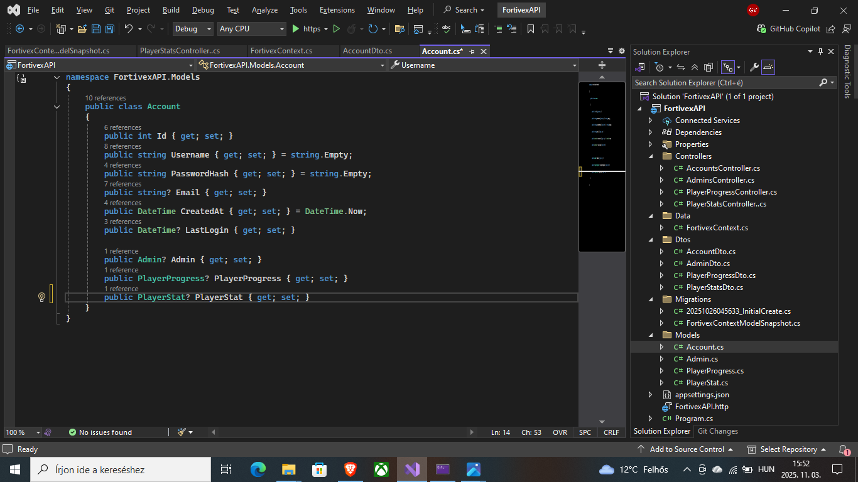
Backend
Account,
Admin,
PlayerProgress
PlayerStat modellek kész

Slide 8
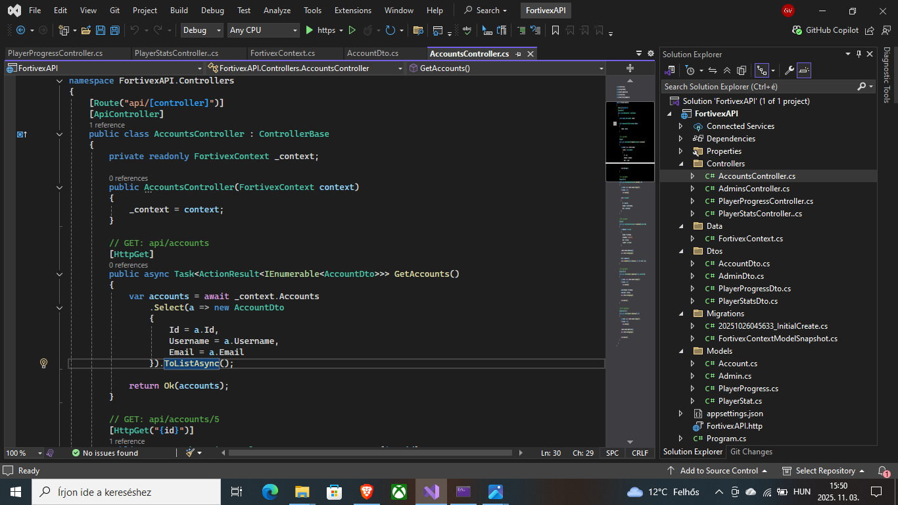
DTO-k kész
Controllerek CRUD műveletei
(GET,POST,PUT,DELETE) kész

Slide 9
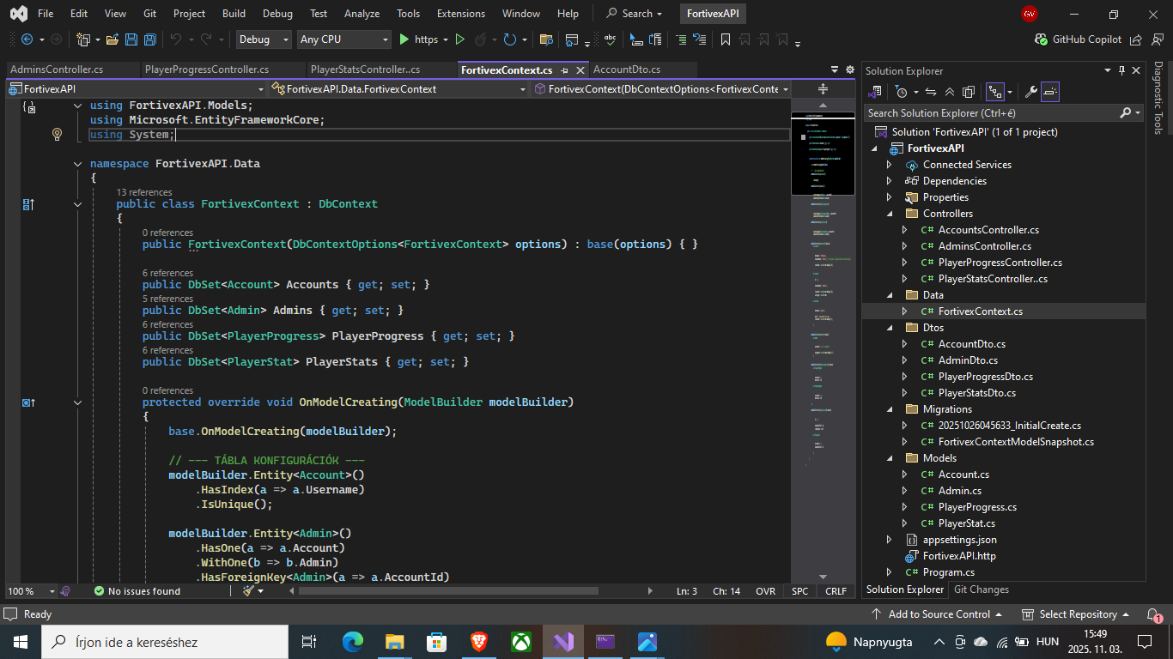
AppDbContext
Admin táblák konfigurálása kész
HasOne és WithOne accountokhoz kötés
Seed adatok használata
Delete Cascade auto-delete

Slide 10
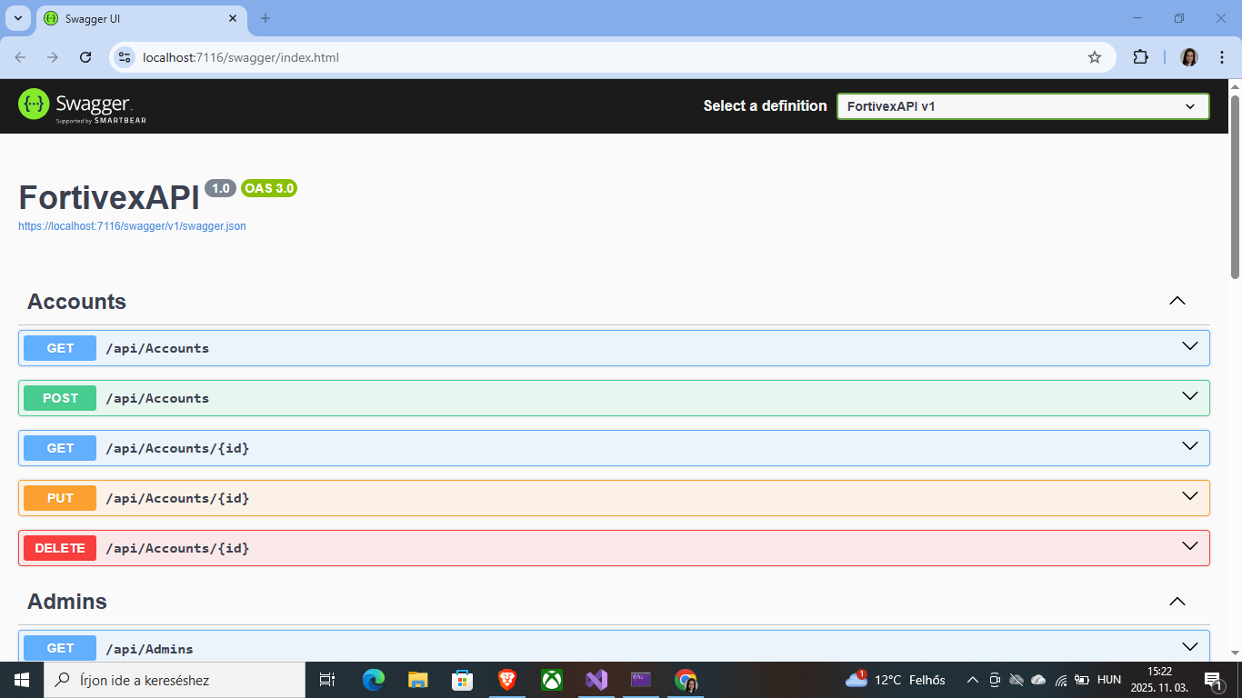
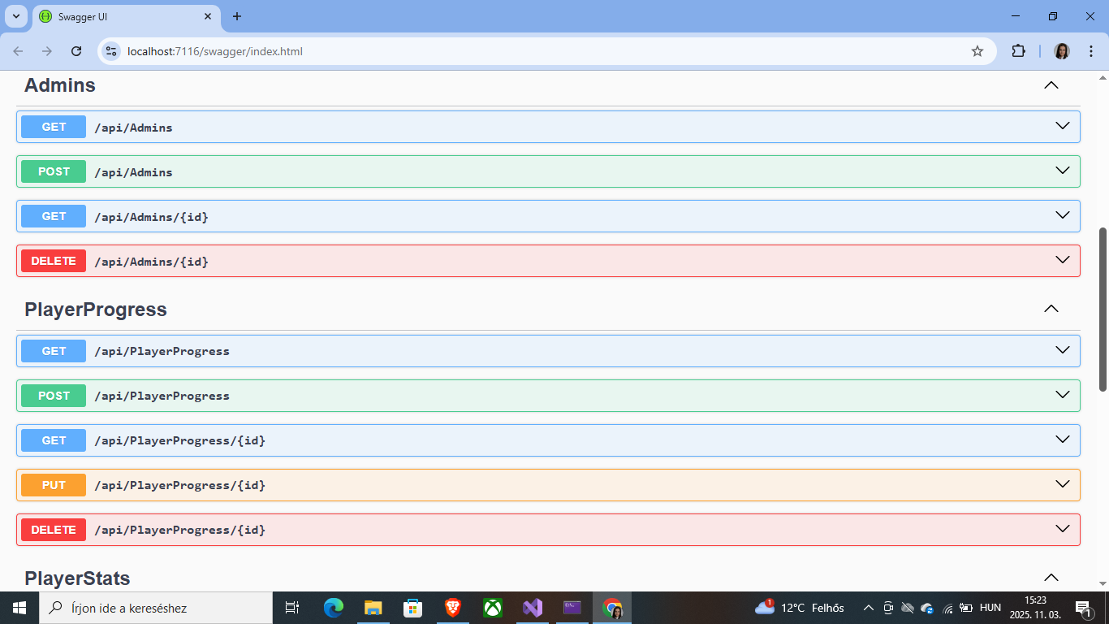

Slide 12
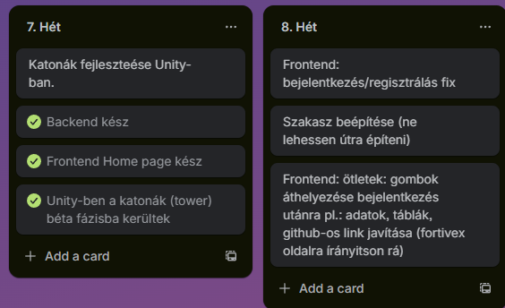
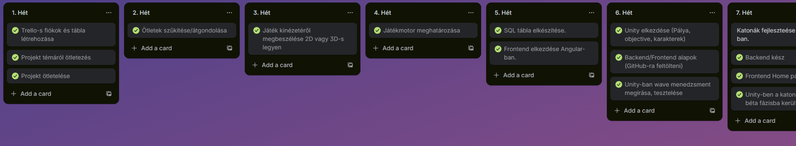
Trello felosztása
Heti rendszerességgel használjuk a Trellot.
Ki van osztva kinek milyen feladata van benne
Rövid, tömör
https://trello.com/b/Mvu9EbfT/sajat-trello-tablam

Slide 13
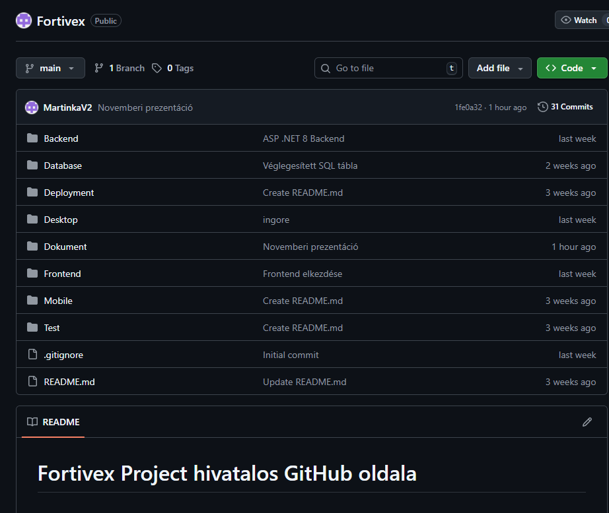
Github
Frissítve ha valami fejlesztést adunk ki
https://github.com/MartinkaV2/Fortivex

Slide 14
Köszönjük a figyelmet!

